Slide 1
Veiledende mal for tilbakemeldings- og tiltaksmoter
Notes:
Ansvar og støtte
Leder med personalansvar er ansvarlig for gjennomføring av tilbakemeldings- og tiltaksmøtet, men kan få bistand fra HR til forberedelser og evt. gjennomføring av møtet.
Tidsramme
Det anbefales en tidsramme på ca. 3 timer. Det kan avholdes enten som ett møte, eller deles opp i to. Av og til kan det være hensiktsmessig å utarbeide tiltak i et eget møte, etter at man har gjennomgått resultatene og valgt ut forbedrings-/bevaringsområder. I så fall bør det ikke gå for lang tid mellom møtene. Dette vil variere avhengig av situasjon og størrelse på enheten.
Ca tidsbruk på de ulike delene av møtet
Åpning (velkommen og møteregler) 15 minutter
Presentasjon og diskusjon av resultatene 40 - 50 minutter
Valg av fokusområder for bevaring og forbedring 40 – 50 minutter
Utarbeide tiltak 40 - 50 minutter
Videre oppfølging 5 minutter
Avslutning 5 minutter
Denne veiledningen kan benyttes som en PPT fremvisning i tilbakemeldingsmøtene – for å bidra til struktur i møtet.
På notatsidene er det skrevet inn tekst med forslag til hvordan de enkelte delene kan gjennomføres.
Lykke til med tilbakemeldingsmøtet ☺

Slide 2
Velkommen
Notes:
Takk
medarbeiderne for deres bidrag ved at de har besvart undersøkelsen.
Et engasjerende og godt arbeidsmiljø kommer ikke av seg selv. Det er noe vi skaper sammen.

Slide 3
Bakgrunn
Et engasjerende og motiverende arbeidsmiljø kommer ikke av seg selv. Det skaper vi sammen gjennom dialog, god ledelse og godt medarbeiderskap

Slide 4
Bakgrunn
Målsettingen i Strategi :«Mer himmel på jord ..» Kirke som organisasjon.
Resultatene fra medarbeiderundersøkelsen er et prosessverktøy som skal benyttes for å utvikle av et arbeidsmiljø preget av arbeidsglede og jobbengasjement.
Et engasjerende og motiverende arbeidsmiljø skaper vi sammen gjennom dialog, god ledelse og godt medarbeiderskap
Notes:
Høy arbeidsglede og jobbengasjement, bidrar til høy produktivitet og organisasjonens ytevene.
Dersom prosessveileder fra HR/bedriftshelsetjeneste deltar: si noe om rollefordeling leder/prosessveileder (prosessveileders rolle er å ha fokus på prosessen, ikke innholdet)

Slide 5
Agenda i dag
Spilleregler for møtet
Presentere resultatene fra medarbeiderundersøkelsen (MU)
Diskutere resultatene fra MU
Velge områder knyttet til vårt arbeidsmiljø som vi ønsker å a) bevare og b) forbedre Utarbeide forpliktende tiltak (tiltaksplan)
Møte 1
Møte 2
Notes:
Hensikten med møtet
Skape rammer for en åpen og god dialog om situasjonen
Etablere eierskap og felles forståelse for resultatene i egen enhet
Bli enige om hva vi er fornøyd med og som vi ønsker å bevare/forsterke + hva vi ønsker å forbedre
Utarbeide forpliktende tiltak for videre utvikling av eget arbeidsmiljø
Fokus: «å gjøre noe med det vi kan gjøre noe med og som angår «alle»
Sjekk ut: høres dette ut som en god plan?
(Evt. individuelle problemstillinger tas i en-til-en samtale med nærmeste leder, eventuelt leder over, med tillitsvalgt om det gjelder tema knyttet til arbeidstidsordninger mv., med verneombud om forhold som angår arbeidsmiljøet.
Ved alvorlige, kritikkverdige forhold henvises det til Dnks rutiner for varsling).

Slide 6
Spilleregler for dagens møte:
Hvilke spilleregler mener dere er viktige for en åpen og god dialog?
Notes:
Forslag til gjennomføring
To og to summer sammen.
Leder/Prosessveileder skriver opp forslagene på en flippover.
Leder/Prosessveileder kan også foreslå spilleregler som ikke har kommet frem i gruppen.
Ved behov: gå gjennom spillereglene, og utfordre på at de beskrives nærmere. Hva innebærer disse spillereglene for oss i dagens møte? Hvis f.eks respekt er en spilleregel; hva innebærer dette i praksis? Hvordan behandler vi hverandre da?
Stikkord
Ville vel, mulighetsfokus, fokus på det som er viktig for gruppen og det vi kan gjøre noe med, hva kan jeg bidra med og hvordan, dialog, vi lytter til hverandres synspunkter, vi er nysgjerrige og hilser ulikheter velkommen, vi lufter utradisjonelle ideer, alles mening er like mye verdt, vi bruker «parkeringsplass*» for de tema som faller utenfor det gruppen kan gjøre noe med i møtet.
* Parkeringsplass: bruk gjerne en flipover til å notere tema som må følges opp utenfor dette møtet.
Heng opp spillereglene lett synlig i møterommet
Alle kan minne hverandre om spillereglene underveis i møtet. Leder/prosessveilederleder har her særlig et ansvar.
Kan også spørre underveis; hvordan går det med spillereglene- holder vi oss til dem?

Slide 7
Presentasjonen skal være objektiv og nøytal. Gå igjennom hva har medarbeiderne som har svart Ikke begynn å forklare og bortforklare. Medarbeiderne eier svarene, ikke du som leder. Diskusjonen kommer i etterkant
Presentasjon av resultatene
Notes:
1. Presentere resultatene (ca. 20-25 minutter)
Resultatene presenteres i plenum, i en powerpointpresentasjon. Hold presentasjonen så nøytral som mulig. Snakk gjerne om høye og lave score, fremfor gode og dårlige. Det er medarbeiderne som har svart, og hva de selv opplever som godt nok eller for svakt for dem selv vil komme frem i dialogen i etterkant. Vær heller nysgjerrig i den påfølgende dialogen på hva som ligger bak scorene.
Unngå også diskusjoner om resultatene her, det kommer etter presentasjonen. Minn på at det ikke finnes noen fasitsvar, men egne opplevelser her og nå som er viktige. Det er gruppens score samlet sett, og ikke hvem som har svart hva som er i fokus.

Slide 8
3. Diskuter resultatene
Kjenner vi oss igjen i disse resultatene?
Er det noe som overrasker oss?
Er det andre områder relatert til vårt arbeidsmiljø som vi bør snakke om som medarbeiderundersøkelsen ikke fanger opp ?
Notes:
2. Diskutere resultatene (ca. 20-25 minutter)
Alle får utdelt presentasjonen/rapporten .
Individuelt arbeid (5 min): Hver og en ser på rapporten og reflekterer rundt spørsmålene på foilen. Tanker skrives ned på et ark.
Gruppediskusjon; (ca. 20 min): Leder/prosessveileder hører hva de enkelte har notert seg. Still oppfølgingsspørsmål. Få litt diskusjon i gruppa. Tankene/svarene/momenter som kommer opp, kan skrives på en flippover, dersom det er ønskelig.
Husk å spørre om det er andre områder relatert til vårt arbeidsmiljø som undersøkelsen ikke fanger opp, som bør nevnes

Slide 9
4. Valg områder knyttet til vårt arbeidsmiljø
Hva er dere mest fornøyd med ved vårt arbeidsmiljø som dere ønsker å bevare og forsterke?
Hva er dere minst fornøyd med vårt arbeidsmiljø som dere ønsker å forbedre?
Notes:
Forslag til gjennomføring (ca 40-50 minutter)
Medarbeiderne deles inn i grupper på 3-6 personer (avhengig av antall deltakere i møtet).
Definere fokusområder (ca 20 minutter)
Ta utgangspunkt i resultatene fra rapporten, og eventuelt andre områder som er viktige. Bruk gjerne noen minutter til å tenke individuelt før gruppen noterer sine forslag.
Hver gruppe noterer på grønne (bevaring) og rød/rosa (forbedring) lapper forslag til inntil 3 bevaringsområder og 3 forbedringsområder som de mener er viktige.
Hjelpetekst til bevaringsområder: «Det er flott at……»
Hjelpetekst til forbedringsområder: «Det ville være flott hvis….» Tenk gjennom: hvordan er ønskesituasjonen på dette området?
Presentasjon (ca 15 minutter)
Gruppene presenterer og henger opp sine lapper i plenum. Deretter sorteres lappene, og de som omhandler samme tema samles. Vurdere om forslagene «er noe vi kan gjøre noe med og som angår «alle». Tema som evt. må håndteres utenfor gruppen/i andre fora settes på «parkeringsplassen».
Prioritering (ca 10 minutter)
Dersom det er mange forslag, bes hver enkelt prioritere 1-2 bevaringsområder og forbedringsområder. Hvert prioritert område får en stemme.
Hvilke 1-2 bevaringsområder og forbedringsområder får flest stemmer? Få aksept for at alle i gruppen vil forplikte seg til å jobbe videre med disse.
En måte å strukturere prioriteringen på er å nummerere alle bevarings- og forbedringsområdene – og be hver enkelt si nummeret på det/de områdene vedkommende mener er viktigst.

Slide 10
5. Utarbeide forpliktende tiltak
Hvilke konkrete handlinger/tiltak kan bringe oss til ønsket situasjon?
Ansvarlig
Tidsfrist
Notes:
Forslag til gjennomføring (ca 40-50 minutter)
Fortsett med arbeid i grupper – og gjerne med den samme gruppeinndelingen
Definere tiltak (ca 20 minutter)
Hjelpetekst bevaringsområde: «For at vi skal bevare det gode innenfor dette området tenker jeg på mulige tiltak som……..»
Hjelpetekst forbedringsområde: «Når jeg ser gapet mellom situasjonen nå og ønsker tenker jeg på mulige tiltak som………»
Forslag til tiltak skrives på post-it lapper.
Presentasjon (ca 15 minutter)
Gruppene presenterer sine forslag til tiltak ved å plassere lappene under tilhørende bevaringsområde og forbedringsområde.
Prioritering (ca 15 minutter)
For at tiltakene skal bli gjennomfør bør de ikke være for mange. Hvilke av tiltakene kunne dere faktisk tenke dere å gjøre? Både leder og medarbeidere er ansvarlige for å gjennomføre tiltak.
Bruk gjerne en prioriteringsmatrise: Vertikal akse: Innsats (stor nederst, liten øverst) Horisontal akse: Effekt (liten til venstre, stor til høyre)
I etterkant av møtet skriver leder tiltakene inn i handlingsplanen, som sendes ut til alle medarbeiderne så raskt som mulig etter møtet.

Slide 11
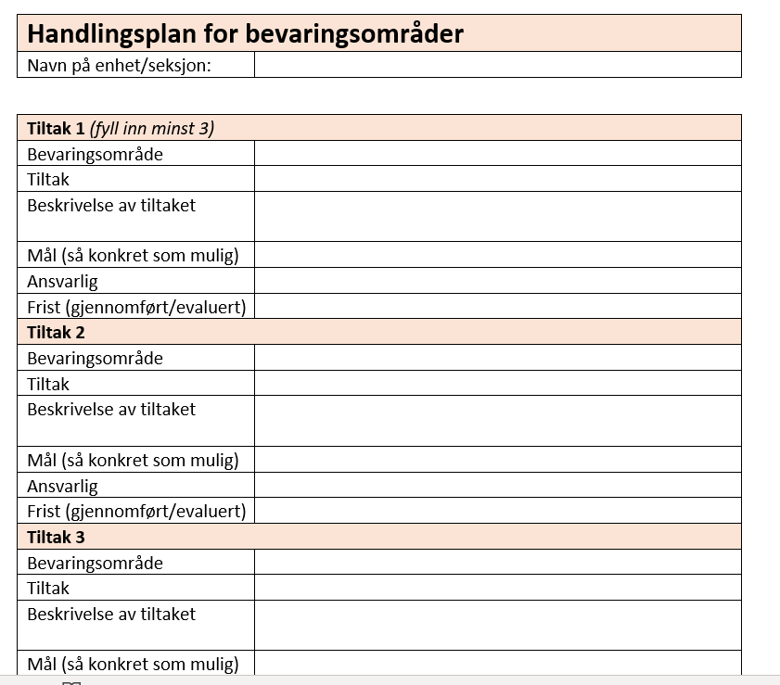
Tiltaksplan for bevaringsområde Enhet/avdeling /seksjon:
Notes:
3 områder for bevaring. Det heter fokusområde av en grunn.

Slide 12
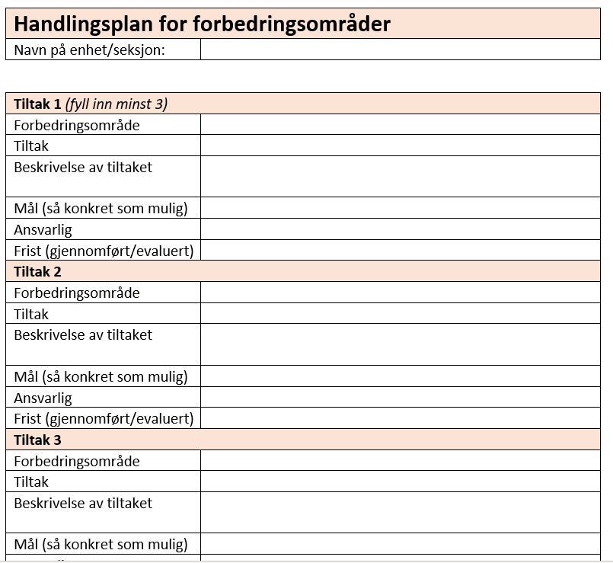
Tiltaksplan for forbedringsområde Enhet/avdeling/seksjon:
Notes:
3 fokusområder for forbedring. Det heter FOKUSOMRÅDER av en grunn.

Slide 13
Videre oppfølging
Hvordan skal vi følge opp tiltaksplanen videre?
Hva kan jeg som individ gjøre for å bidra til å skape det arbeidsmiljøet vi ønsker å ha
Notes:
Bli enige om hvordan tiltakene skal følges opp
Eks: Tiltaksplanen presenteres allerede på neste personal/avdeling/sekjonsmøte. Sett av et kort oppfølgingsmøte f.eks 3 måneder etter tilbakemeldingsmøtet.
Dersom det blir tid til slutt anbefales å ta en kort evaluering av møtet
På hvilken måte har dette møtet vært konstruktivt og nyttig?
Hva har vi lært som vi kan gjøre annerledes neste gang?

Slide 14
Takk for ditt bidrag!
Et engasjerende og motiverende arbeidsmiljø skaper vi sammen gjennom dialog, god ledelse og godt medarbeiderskap

Slide 15
Felles milepæler

